Slide 1

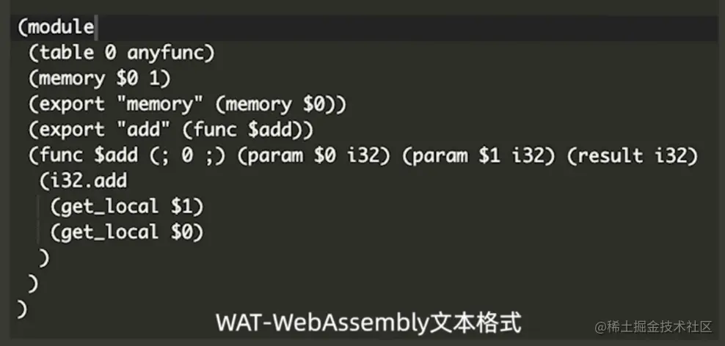
wasm
wasm是一种新的字节码格式；
字节码
格式
规定了数据对应的二进制格式；
与字节码格式相对应的人类可读文件格式 wat
方便开发人员阅读；
S-expression与传统汇编格式的结合；

Slide 2
wasm
wasm被设计成抽象虚拟机的字节码格式；
字节码的指令、语法结构不依赖具体虚拟机体系类型（x86、arm）
wasm32、wasm64 - v-isa
字节码需要被具体虚拟机程序解析和执行
比如chrome内的v8引擎
v8引擎通过wasm规范来解析字节码，将其转换成宿主平台的机器码，然后执行；
wavm（wasm virtual machine）
使用LLVM把wasm code编译为机器码；
wasmtime
也是一个wasm虚拟机；
既可以作为一个CLI，也可以被嵌入到其他应用系统中，如IoT或者云原生
wasmer
特点是支持在更多的编程语言运行WASM实例，并有自己的包管理平台Wapm

Slide 3
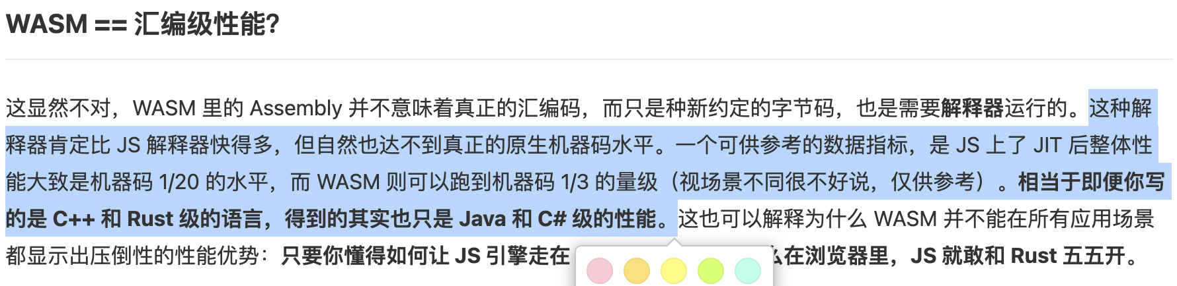
wasm
wasm的性能
wasm并不是真正的汇编码，wasm code也需要解释器运行；

Slide 4
wasm的应用场景
迁移成熟的工具
如Google Earth，Unity3D, CAD 等等，包括轻游戏
多媒体
视频/直播编解码；
在线图像/视频处理应用；
更轻量、消耗更低的CPU和内存
基于边缘计算的机器/深度学习：MXNet.js；
高性能 Web 游戏：Unity、Unreal、Ammo.js 等游戏库和引擎；
区块链 Ethereum 核心；
前端框架：sharpen、asm-dom、yew；
微内核
一个完整的集成图形界面、多线程、网络、C标准库的WASM虚拟机执行层微内核只有468KB，系统冷启动时间和资源使用率是一个非常亮眼的数据
IOT：wasmachine；
设备要跑wasm应用，只要一个能解析和运行它字节码的虚拟机即可，而这个虚拟机很轻量

Slide 5
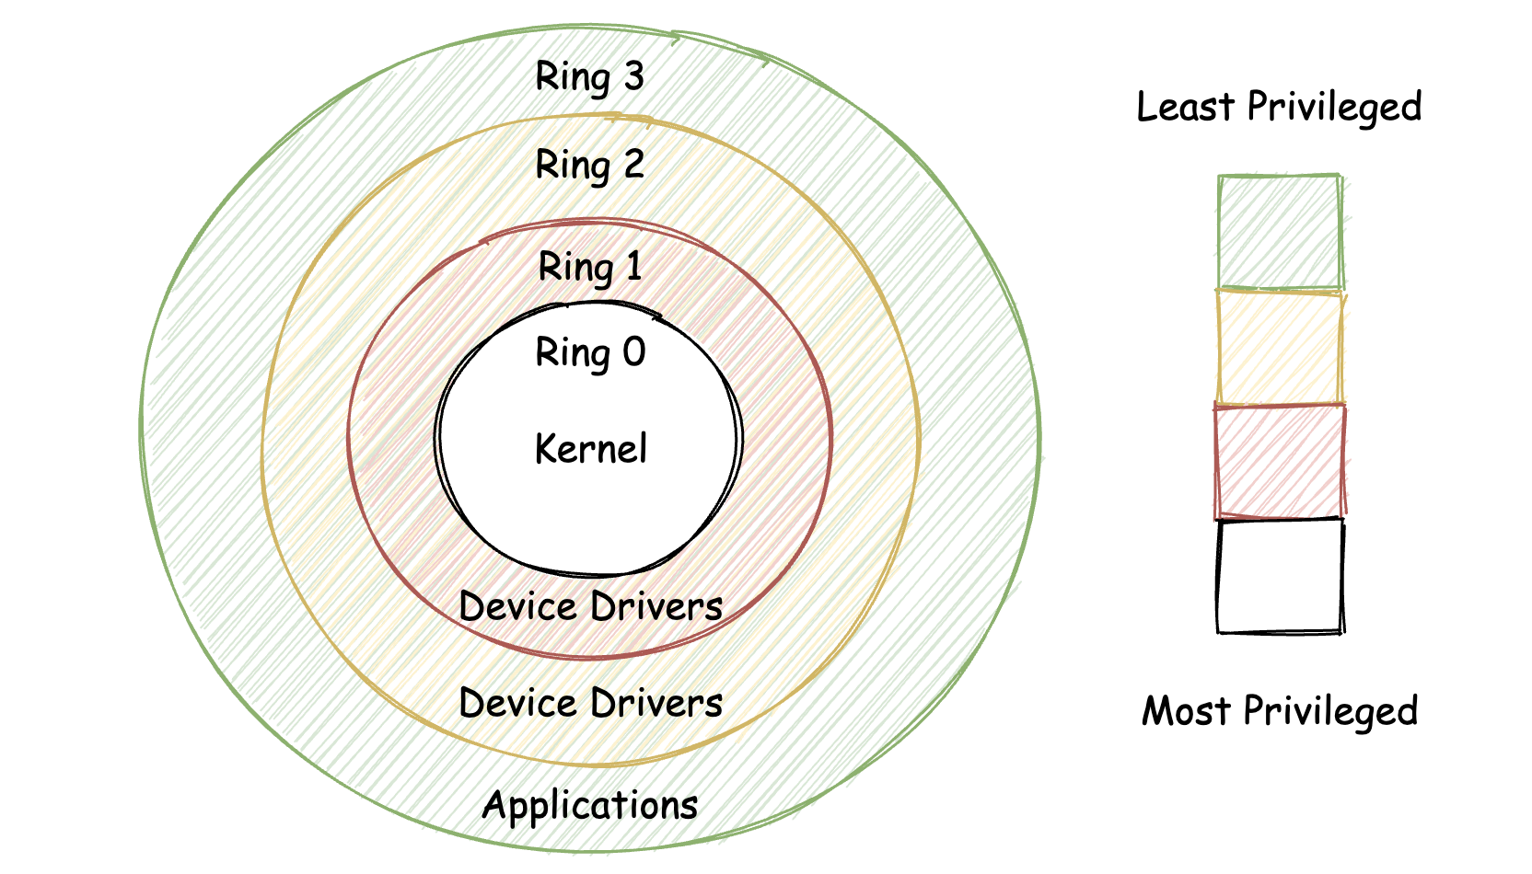
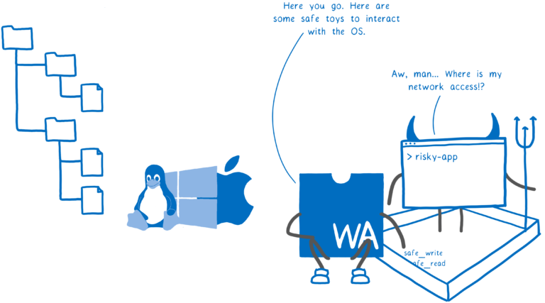
wasi的设计原则——安全性
capability-based security模型
与分级保护的安全模型不一样；
分级保护：如果程序需要打开一个文件，它会调用open系统调用并传入文件位置，然后OS检查这个程序是否有权限打开（基于程序的用户权限）；
在具有capability概念的系统中，只要用户具有capability，他就具有足够的权限去访问资源；

Slide 6
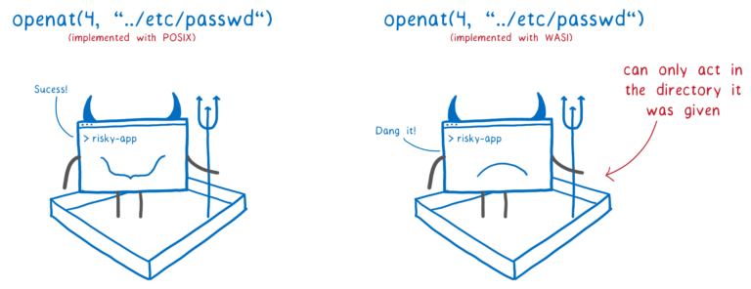
wasi的设计原则——安全性
以open为例
分级保护：fd = sys_open(filename, flags, 0666); (c - fopen函数)
wasi：如果你调用一个需要打开某个文件的程序，那么你必须要传入对应文件的file descriptor（它有权限）；
适合如今我们基于众多不知来源的第三方库进行代码开发的现状

Slide 7
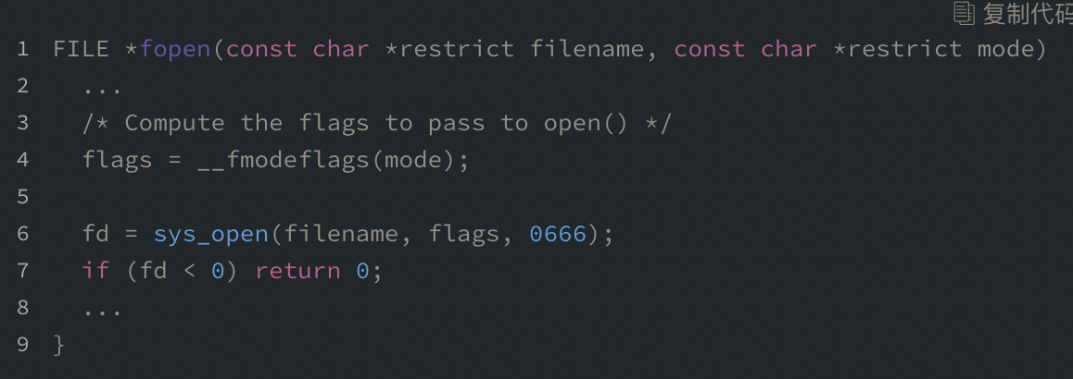
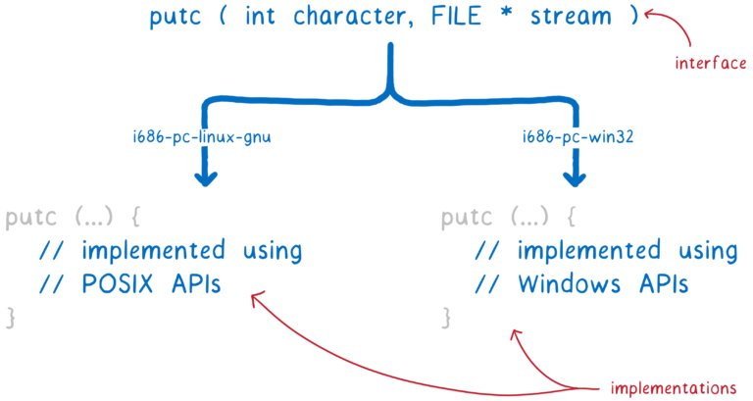
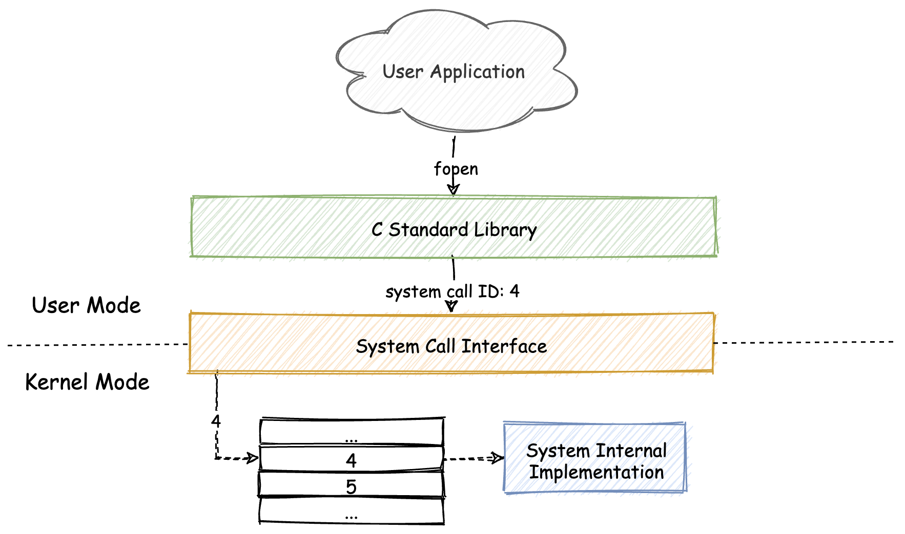
C语言如何系统调用
以使用C标准库中的fopen函数，来打开计算机本地文件为例
musl的实现（libc的一个实现）
fd = sys_open(filename, flags, 0666);
sys_open对系统调用封装，在函数内部使用内联汇编，去调用打开文件的系统调用；
编译的时候会针对选择的平台实现具体的系统调用。

Slide 8
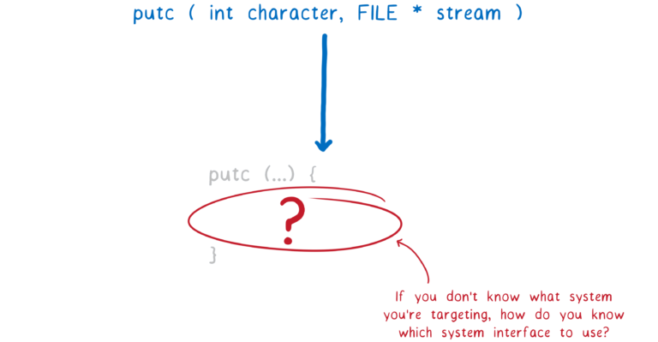
wasi如何系统调用
从c - wasm
在musl的实现中，类似 fopen 这样的函数，最后会被编译为对某个特定平台（IA32、X86-64 等）系统调用的调用过程
而把c编译为wasm，wasm不知道要运行在具体的哪个操作系统上；

Slide 9
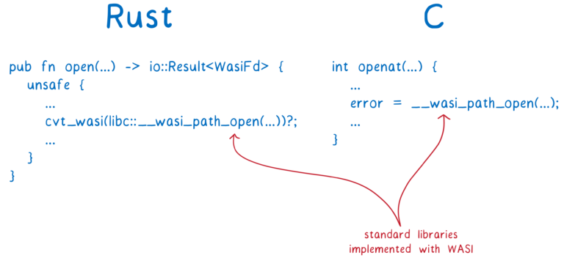
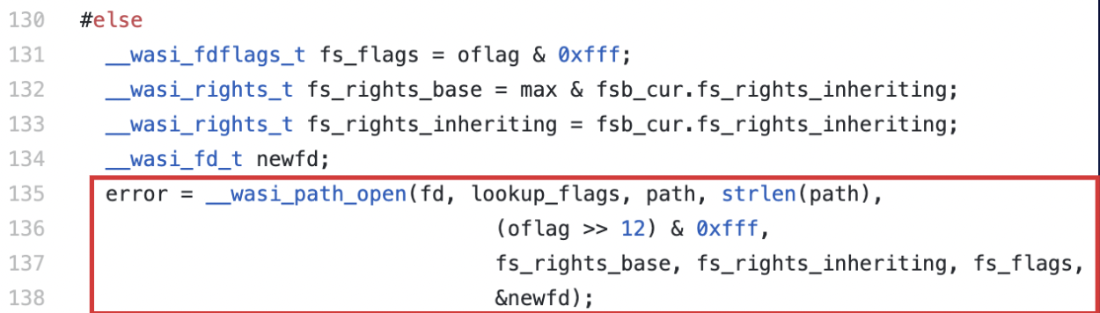
wasi如何系统调用
wasi在wasm字节码与虚拟机之间，增加一层“系统调用抽象层”
c使用的fopen函数，与专为wasi实现的c标准库（wasi-libc）编译时，源码中对fopen的函数调用过程，其内部会间接通过调用名为 “__wasi_path_open” 的函数来实现
__wasi_path_open 函数，便是对实际系统调用的一个抽象。
__wasi_path_open 函数的具体实现细节会交由各个虚拟机自行处里
虚拟机需在在其runtime 运行时环境中提供对wasm字节码所使用到的__wasi_path_open函数的解析和执行能力的支持
而虚拟机在实际实现这些系统调用抽象层接口时，也需要通过实际的系统调用来进行。

Slide 10
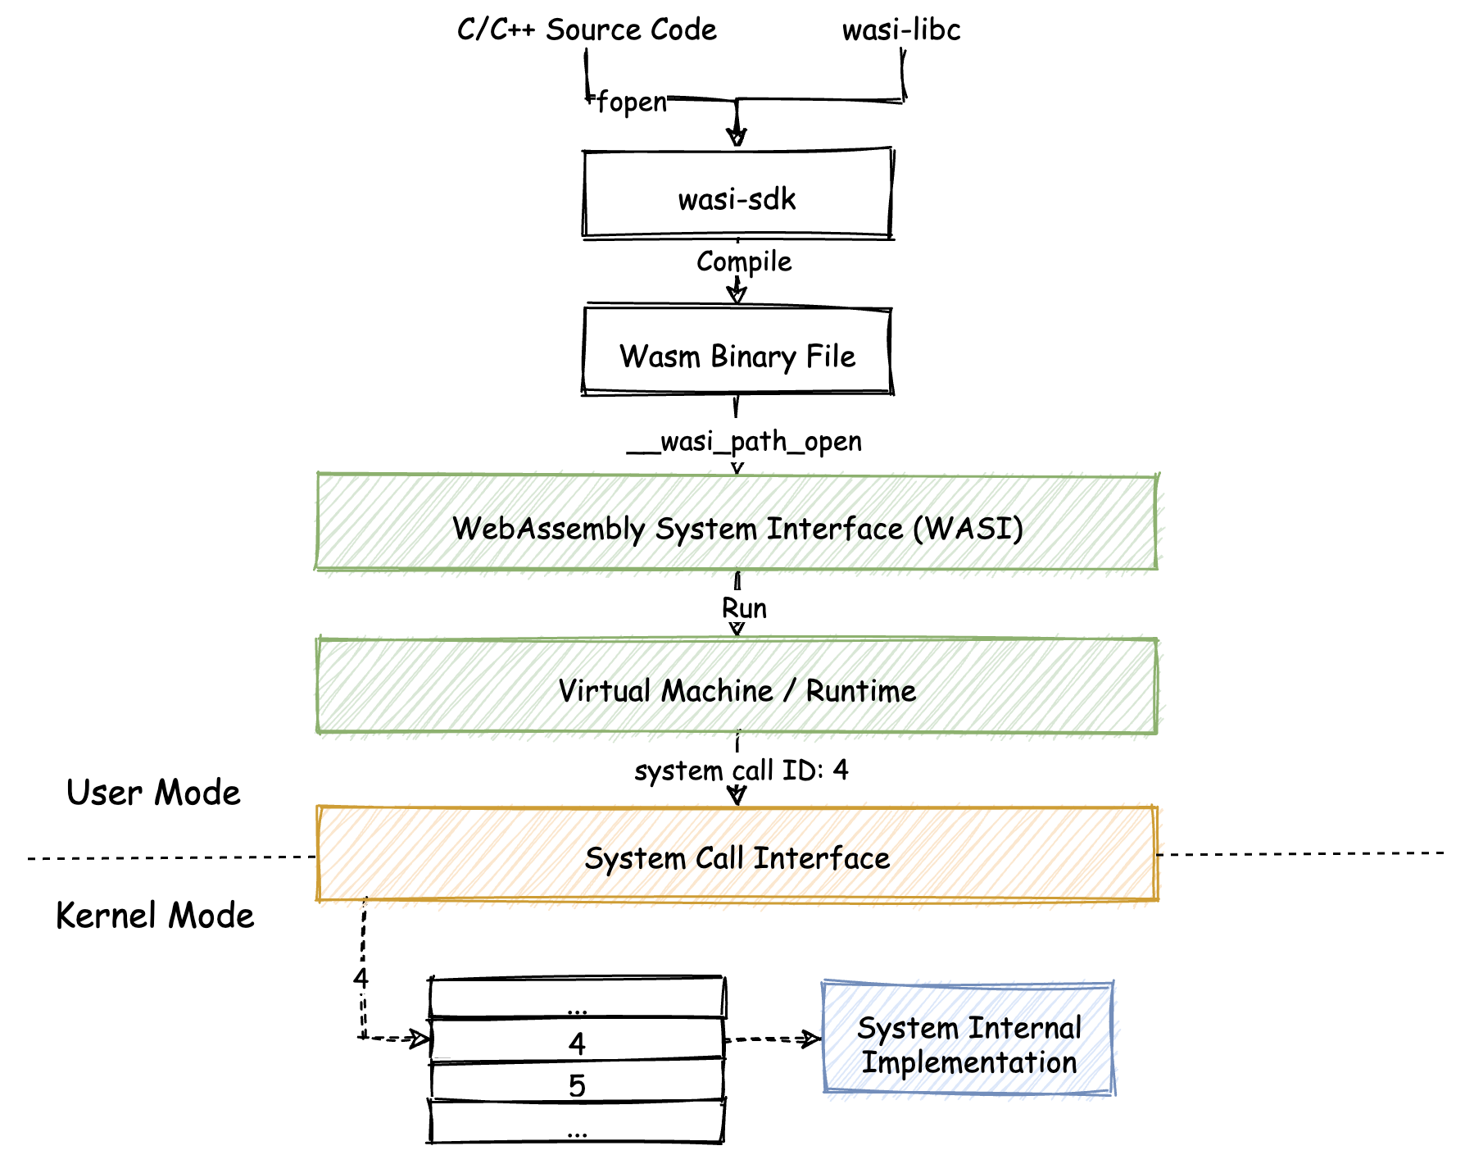
wasi如何系统调用
wasi-libc、wasm字节码、wasi系统调用抽象层、虚拟机之间的关系
wasi-sdk方便由c编译到wasm

Slide 11
wasmtime
wasm runtime
能够提供wasm字节码解析和执行能力；
基于cranelift引擎构建，可以在运行时快速地生成高质量的机器码；
cranelift是一个低层次的、可重定向的代码生成器
他可以将与目标无关的中间代码表示形式（IR）转化为可执行的机器代码
支持wasi系统接口

Slide 12
可移植性
wasi通过在wasm字节码与虚拟机之间提供系统调用抽象层来保证wasm的可移植性
将对实际系统调用的调用过程，转化为对“抽象系统调用”的调用过程
抽象系统调用
实现细节由下层的基础设施（虚拟机）来处理
虚拟机根据操作系统的类型，将不同的抽象系统调用映射到真实的系统调用上

Slide 13
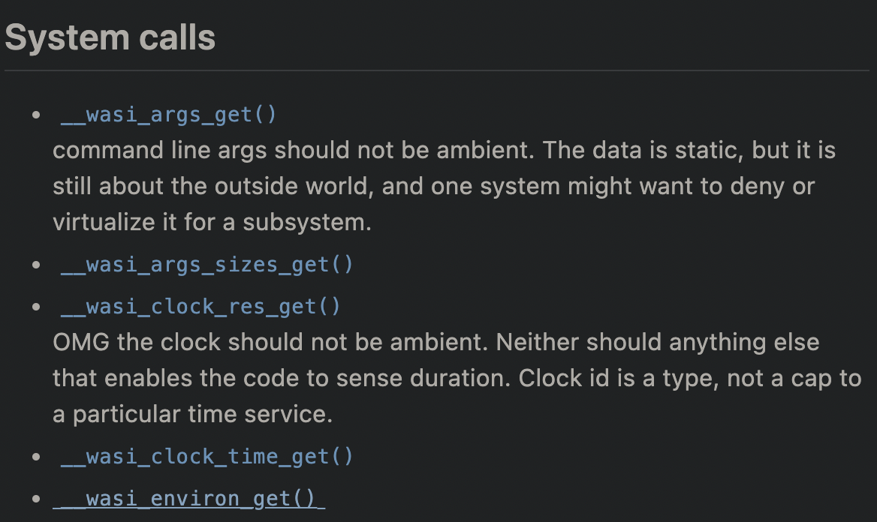
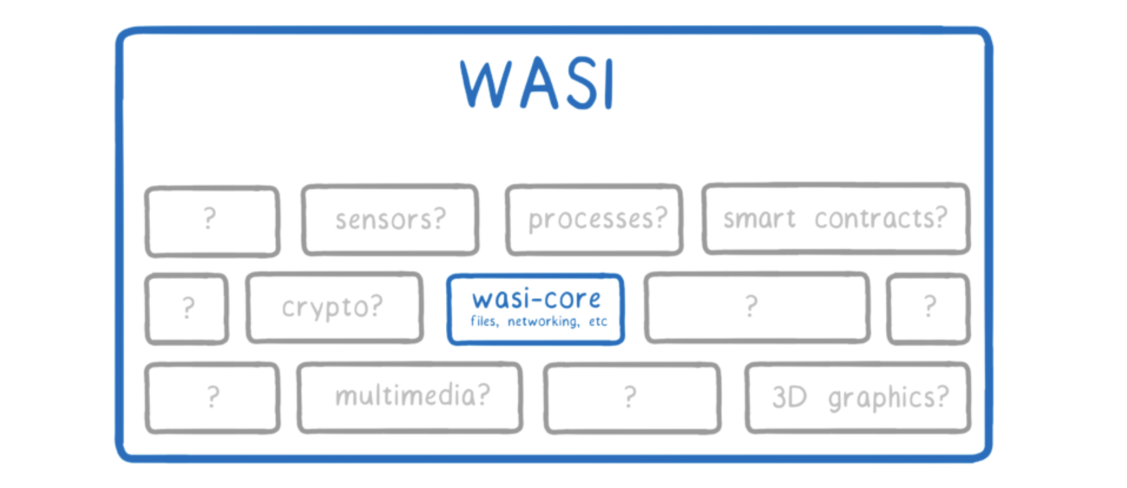
WASI 抽象系统调用接口
wasi-core
WASI 的核心组成部分
WASI 标准子集合，包含有对应于“文件操作”与“网络操作”等相关系统调用的 WASI 抽象函数接口。
类似 __wasi_path_open 的这类以 “__wasi” 开头的，用于抽象实际系统调用的函数
其他如 “processes”、“multimedia” 等子集合
与实际系统调用无关的一系列 WASI 抽象系统调用接口
对接 Wasm V-ISA

Slide 14
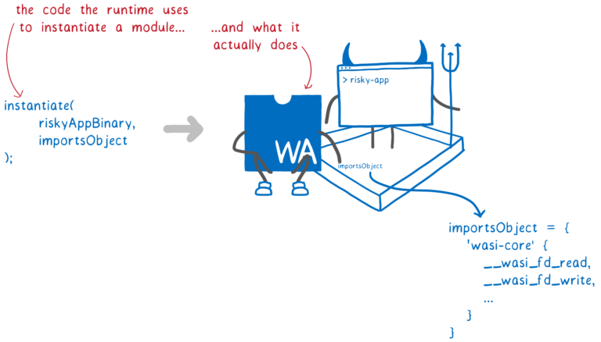
用户程序如何调用WASI的函数
使用import，运行代码的runtime会把wasi-code函数传入沙盒；
虚拟机在实例化该wasm模块时，会将fopen对应的wasi系统调用抽象函数“_wasi_path_open”以某种方式（如包装后的指针函数），当作一个capability从模块的import section传递给该模块使用
wasmtime --dir=”file path”

Slide 15
参考
https://hacks.mozilla.org/2019/03/standardizing-wasi-a-webassembly-system-interface/
https://blog.csdn.net/zipack/article/details/87071268
https://time.geekbang.org/column/article/287138
http://ppt.geekbang.org/slide/download?cid=42&pid=2349

